Slide 1
JABATAN AKAUNTAN NEGARA MALAYSIA
Bahagian Pengurusan Audit Dalam
MODUL MAKLUMBALAS TEGURAN LAIN (MATEL)
SUB MODUL
KKS
KERTAS KERJA SOKONGAN (KKS)
PTJ Penyedia
(Kunci masuk data KKS)
Pengurusan Kertas Kerja Sokongan bagi penyediaan Penyata Kewangan Kerajaan Persekutuan (PKKP) secara atas talian.
TUJUAN
BPOPA
(Sah/ Jana)
PTJ Pengesah
(Semak/ Hantar)
Sub modul ini membolehkan PTJ, Pejabat Perakaunan dan Kementerian untuk menyediakan maklumat KKS bagi tujuan penyediaan Penyata Kewangan Kerajaan Persekutuan (PKKP)
FUNGSI
NOTA :
Pejabat Perakaunan
(Sah/ Jana)
HQ JANM
AO
PTJ
Semua Bahagian JANM, PP dan PTJ yang berkaitan
PENGGUNA
Kementerian
(Sah/ Jana)

Slide 2
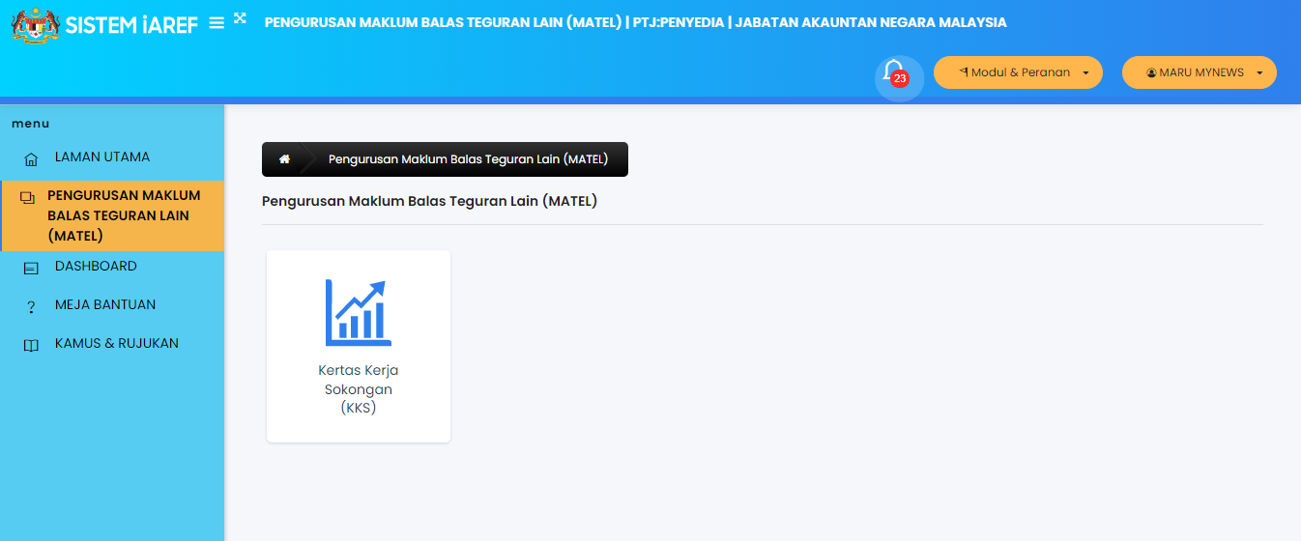
JABATAN AKAUNTAN NEGARA MALAYSIA
Bahagian Pengurusan Audit Dalam
BPOPA akan kemukakan surat arahan penyediaan dan penghantaran KKS kepada Pejabat Perakaunan.
Langkah 1 - Penyediaan Kertas Kerja Sokongan (KKS) – PTJ Penyedia
1
Pengguna klik pada butang “Pengurusan Maklum Balas Teguran Lain (MATEL)” dan senarai sub MATEL akan dipaparkan
2
Pengguna klik pada ikon “Kertas Kerja Sokongan (KKS) dan halaman KKS akan dipaparkan.

Slide 3
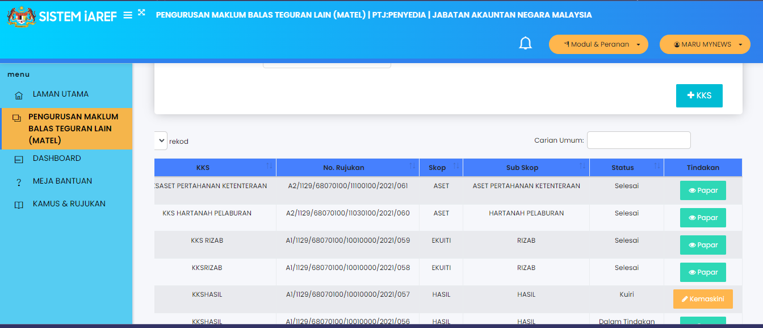
JABATAN AKAUNTAN NEGARA MALAYSIA
Bahagian Pengurusan Audit Dalam
Langkah 1 - Penyediaan Kertas Kerja Sokongan (KKS) – PTJ Penyedia
Pengguna boleh klik butang “Kemaskini” untuk KKS yang berstatus “Kuiri” dan “Dalam Tindakan” sahaja.
Untuk KKS yang berstatus “Selesai” pengguna hanya boleh “Papar” sahaja.
4
3
Pengguna klik butang “KKS” untuk cipta KKS baru

Slide 4
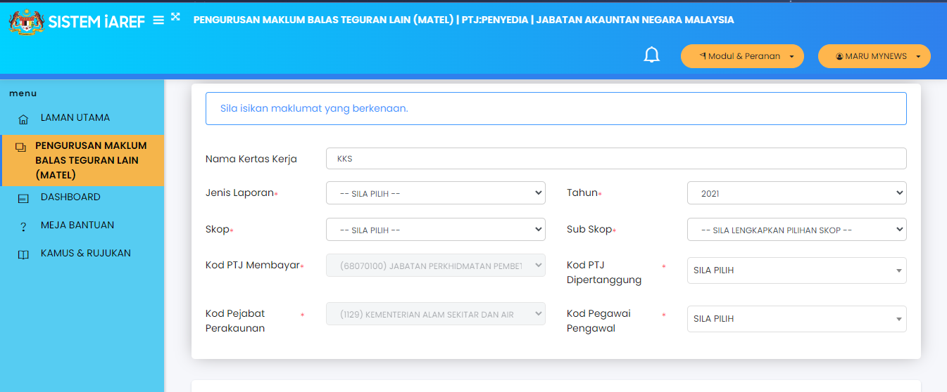
JABATAN AKAUNTAN NEGARA MALAYSIA
Bahagian Pengurusan Audit Dalam
Pengguna kunci masuk maklumat KKS di medan yang telah disediakan.
5
Langkah 1 - Penyediaan Kertas Kerja Sokongan (KKS) – PTJ Penyedia

Slide 5
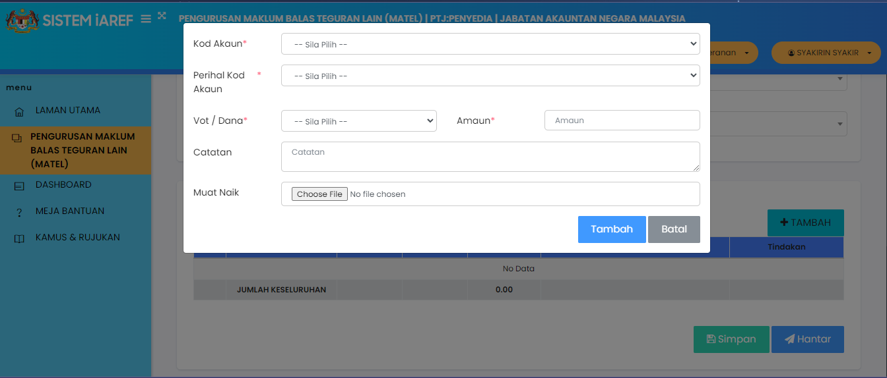
JABATAN AKAUNTAN NEGARA MALAYSIA
Bahagian Pengurusan Audit Dalam
Langkah 1 - Penyediaan Kertas Kerja Sokongan (KKS) – PTJ Penyedia
7
Pengguna boleh kunci masuk medan maklumat yang disediakan dan klik butang “Tambah” bagi menambah senarai kod akaun.
Pengguna boleh klik butang “Batal” jika tiada kod akaun yang perlu di kunci masuk.
6
Pengguna klik butang “Tambah” untuk kunci masuk kod Akaun.

Slide 6
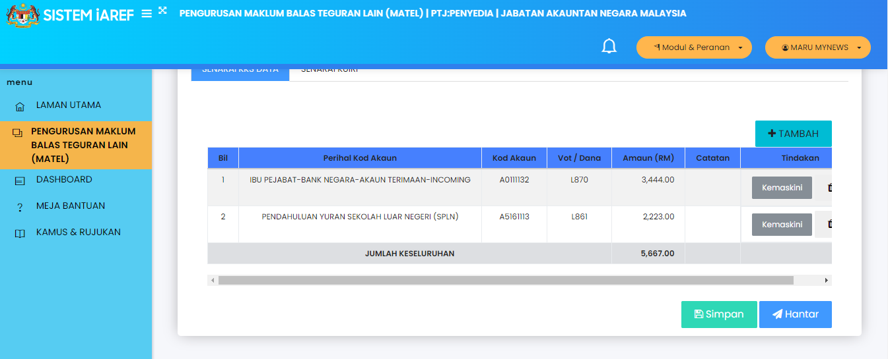
JABATAN AKAUNTAN NEGARA MALAYSIA
Bahagian Pengurusan Audit Dalam
Langkah 1 - Penyediaan Kertas Kerja Sokongan (KKS) – PTJ Penyedia
8
Pengguna klik butang “Kemaskini” untuk kemaskini kod akaun yang telah di kunci masuk
9
Klik “Simpan” Jika pengguna ingin simpan maklumat yang telah di kemaskini.
Klik “Hantar” untuk menghantar maklumat kepada PTJ Pengesah untuk pengesahan.

Slide 7
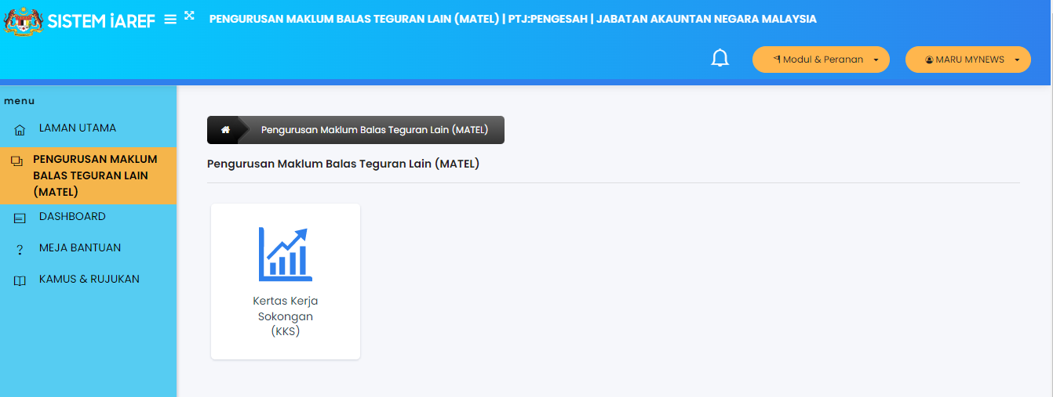
JABATAN AKAUNTAN NEGARA MALAYSIA
Bahagian Pengurusan Audit Dalam
Langkah 2 – Pengesahan Kertas Kerja Sokongan (KKS) – PTJ Pengesah
PTJ Pengesah akan menerima notifikasi melalui emel.
1
Pengguna klik pada butang “Pengurusan Maklum Balas Teguran Lain (MATEL)” dan senarai sub MATEL akan dipaparkan
2
Pengguna klik pada ikon “Kertas Kerja Sokongan (KKS) dan halaman KKS dipaparkan.

Slide 8
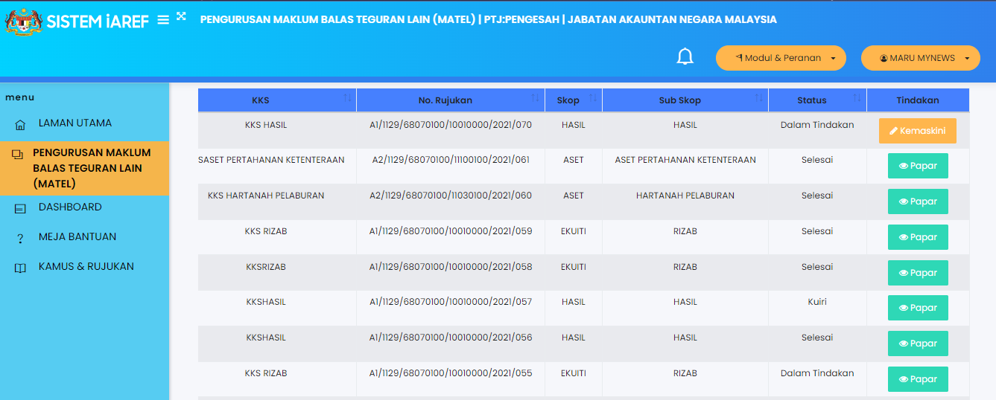
JABATAN AKAUNTAN NEGARA MALAYSIA
Bahagian Pengurusan Audit Dalam
Langkah 2 – Pengesahan Kertas Kerja Sokongan (KKS) – PTJ Pengesah
3
Pengguna boleh klik butang “Kemaskini” jika ingin mengemaskini KKS yang berstatus Dalam Tindakan.
Untuk Status Selesai & Kuiri, Pengguna hanya boleh “Papar” sahaja.

Slide 9
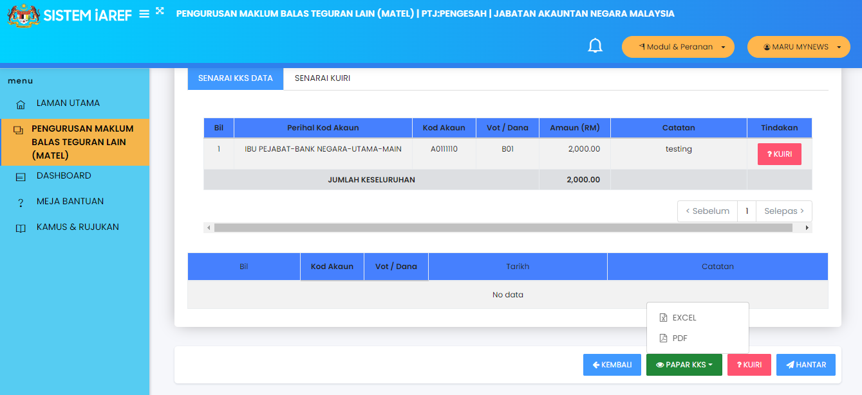
JABATAN AKAUNTAN NEGARA MALAYSIA
Bahagian Pengurusan Audit Dalam
Langkah 2 – Pengesahan Kertas Kerja Sokongan (KKS) – PTJ Pengesah
Pengguna perlu klik butang “Kuiri” jika ingin kuiri berdasarkan ‘kod akaun’ kepada PTJ Penyedia.
4
5
Pengguna perlu klik butang “Papar KKS” jika ingin melihat senarai KKS dalam format Excel & PDF.
Jika pengguna ingin kuiri secara keseluruhan kepada PTJ Penyedia, pengguna perlu klik pada butang “Kuiri” dan medan kunci masuk kuiri dipaparkan.
Jika pengguna ingin menghantar kuiri yang telah dibuat, pengguna perlu lah kilk pada butang “Kuiri”.
Jika ingin menghantar maklumat KKS kepada Pejabat Perakaunan, pengguna perlu klik pada butang “Hantar”.
6

